Slide 1
Populációdinamika vizsgálata hasonlóság elemzéssel
(avagy az elméleti ökológia megalapozása)
Gáncs Júlia
Szent István Egyetem, Gazdaság- és Társadalomtudományi Kar
Informatikus és szakigazgatási agrármérnök
Informatika szakirány III. évfolyam
2010. 11.24. Tudományos Diákköri Konferencia

Slide 2
Tartalom
Bevezetés
  Motiváció
  Cél
  Célcsoport
  Hasznosság
Irodalmi áttekintés
  Ökológiai háttér
  Elemzési módszer: COCO MCM on-line standard verzió
Anyag és módszer
Eredmények
Eredmények értelmezése
Jövőkép
Összefoglalás

Slide 3
Bevezetés
Motiváció
  Emberi szakértő helyettesítése
  Kiegészítése
Célok
  Költséghatékonyabb előrejelzés
  Modellezési ismeret nélküli előrejelzések készítése
Célcsoport
  Modellező szakemberek
  Mezőgazdasággal foglalkozók
Hasznosság
  Jobb hozam
  Költségek csökkentése

Slide 4
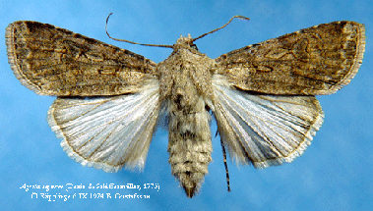
Irodalmi áttekintés
Ökológiai háttér
A vetési bagolylepke jellemzése

Slide 5
Irodalmi áttekintés
Elemzési módszer
COCO MCM standard verzió

Slide 6
Anyag és módszer
Az alapadatok általános leírása
  4 település
  4-féle időjárási jellemző
  6 év adatai havi lebontásban
A módszer alkalmazásának aktuális paraméterei
  Lépcsők száma attribútumonként
  Modell státusz változói
  Ha() függvény alkalmazása (excel vs online)
  Előző havi egyedszám

Slide 7
Eredmények
A konzisztens modellrétegek
 | Modell 1 | Modell 2 | Modell 3 | Modell 4 | Modell 5
típus | leíró | leíró | előrejelző | előrejelző | előrejelző
HA() függvény | nincs | van | nincs | nincs | nincs
előző hónap egyedszáma | nem veszi figyelembe | nem veszi figyelembe | nem veszi figyelembe | figyelembe veszi | figyelembe veszi
modell típus | additív | additív | additív | additív | multiplikatív
hiba | 312 122 | 141 355,7 | 313 155 | 270 124,2 | 63 314,59

Slide 8
Modell 1
Lépcsők (egyedszám) | Év | Hónap | Maximum hőmérséklet | Minimum hőmérséklet | Csapadék mennyiség | Napsütéses órák száma | Település
1 | -3,29 | -38,37 | -23,29 | 4,59 | -12,69 | -8,12 | -1,41
2 | 9,05 | -34,28 | 25,47 | -8,32 | 4,54 | -3,17 | 4,47
3 | 22,38 | -20,55 | -1,25 | 5,66 | 8,76 | 10,04 | 4,21
4 | -8,85 | -23,53 | 8,43 | 7,45 | 8,93 | 10,8 | 2,31
5 | -6,16 | 73,4
6 | -3,69 | 104,75
7 |  | 20,86
8 |  | 24,39
9 |  | -17,51
10 |  | -20,12
11 |  | -24,25
12 |  | -35,59
1 | 2 | 3 | 4 | 5 | 6 | 7 | 8

Slide 9
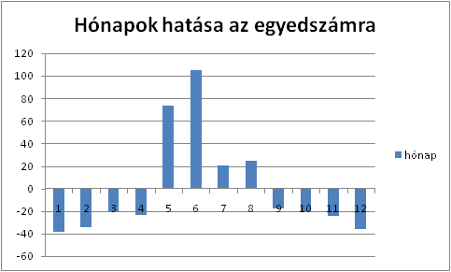
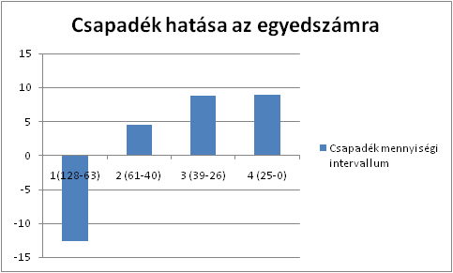

Slide 10
Modell 2
Lépcsők (egyedszám) | Év | Hónap | Maximum hőmérséklet | Minimum hőmérséklet | Csapadék mennyiség | Napsütéses órák száma | Település
1 | -67,46 | -54,79 | -118,79 | 78,58 | -105,65 | 19,07 | -57,42
2 | -0,75 | -48,63 | 78,61 | -60,59 | -19,70 | -87,18 | 0,25
3 | 103,23 | -37,27 | -8,02 | -46,86 | 13,02 | -19,85 | -5,03
4 | -91,48 | -18,49 | -30,73 | -50,02 | 33,62 | 9,26 | -16,45
5 | 39,76 | 159,79
6 | -62,13 | 144,04
7 |  | -32,03
8 |  | -42,01
9 |  | -65,19
10 |  | -30,36
11 |  | 0,31
12 |  | -54,47
1 | 2 | 3 | 4 | 5 | 6 | 7 | 8

Slide 11
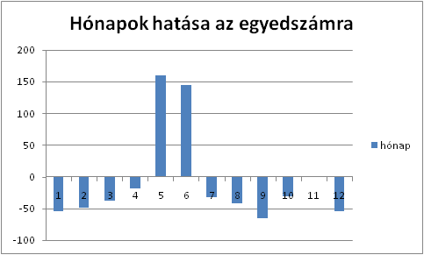
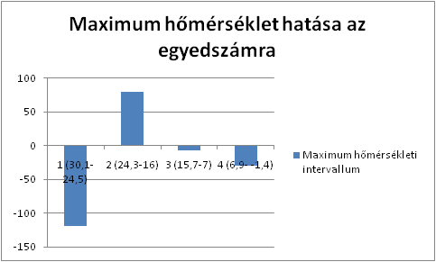
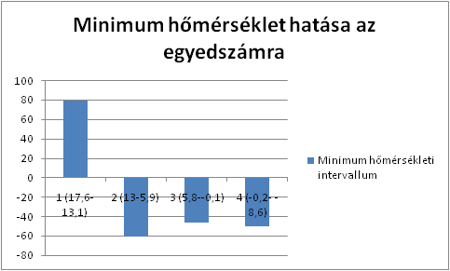

Slide 12
Modell 3
Lépcsők (egyedszám) | Év | Hónap | Maximum hőmérséklet | Minimum hőmérséklet | Csapadék mennyiség | Napsütéses órák száma | Település
1 | -2,7 | -48,78 | -29,1 | 7,73 | -12,63 | -10,79 | -1,71
2 | 10,02 | -41,8 | 10,51 | 2,52 | 3,61 | -4,88 | 4,23
3 | 21,86 | -22,56 | 4,9 | -0,42 | 6,98 | 9,1 | 4,18
4 | -8,2 | -16,93 | 22,44 | -1,07 | 10,8 | 15,32 | 2,05
5 | -8,85 | 77,73
6 | -3,39 | 113,32
7 |  | 26,89
8 |  | 22,65
9 |  | -11,37
10 |  | -19,71
11 |  | -24,81
12 |  | -45,89
1 | 2 | 3 | 4 | 5 | 6 | 7 | 8

Slide 13
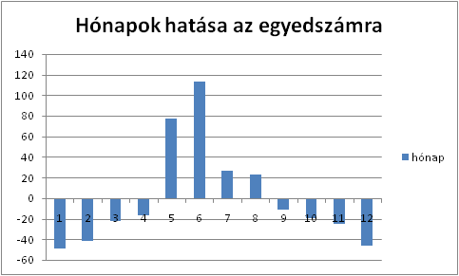
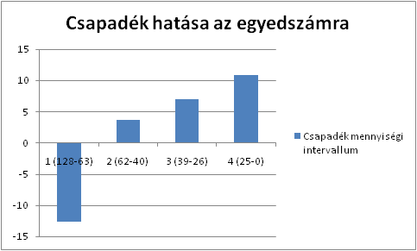
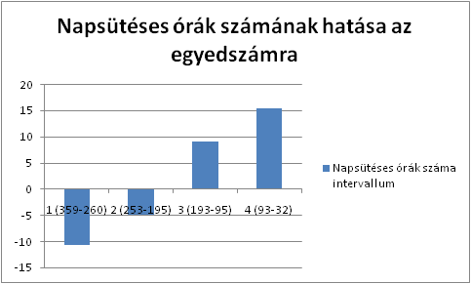

Slide 14
Modell 4
Lépcsők (egyedszám) | Év | Hónap | Maximum hőmérséklet | Minimum hőmérséklet | Csapadék mennyiség | Napsütéses órák száma | Település
1 | -2,57 | -56 | -35,74 | -5,9 | -8,87 | -4,9 | -0,08
2 | 2,06 | -51,84 | -3,34 | -20,36 | 3,7 | 4,51 | 5,65
3 | 20,6 | -52,38 | 19,99 | 24,36 | 7,13 | 2,15 | 4,8
4 | -1,35 | 42,26 | 32,87 | 15,68 | 11,83 | 2,03 | 3,41
5 | -0,73 | 131,47
6 | -4,21 | 20,06
7 |  | 45,58
8 |  | 41,77
9 |  | 16,85
10 |  | -24,38
11 |  | -46,88
12 |  | -52,75
1 | 2 | 3 | 4 | 5 | 6 | 7 | 8

Slide 15
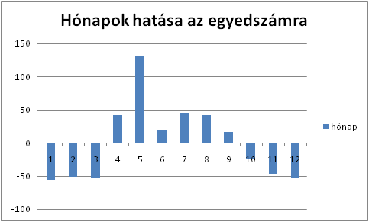
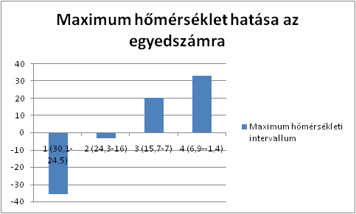
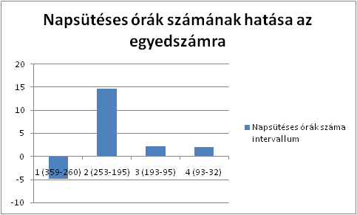

Slide 16
Modell 5
Lépcsők (egyedszám) | Év | Hónap | Maximum hőmérséklet | Minimum hőmérséklet | Csapadék mennyiség | Napsütéses órák száma | Település
1 | 0,26 | 0,40 | 3,18 | 2,18 | 3,16 | 5,46 | 1,01
2 | 0,96 | 0,00 | 1,74 | 2,29 | 1,08 | 1,22 | 1,76
3 | 9,23 | 0,00 | 0,81 | 2,23 | 0,52 | 0,88 | 1,64
4 | 0,13 | 6,07 | 0,80 | 0,00 | 4,81 | 0,00 | 2,15
5 | 0,52 | 3,70
6 | 0,03 | 0,00
7 |  | 0,00
8 |  | 0,00
9 |  | 0,00
10 |  | 0,00
11 |  | 0,00
12 |  | 0,10
1 | 2 | 3 | 4 | 5 | 6 | 7 | 8

Slide 17
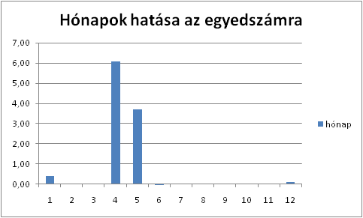
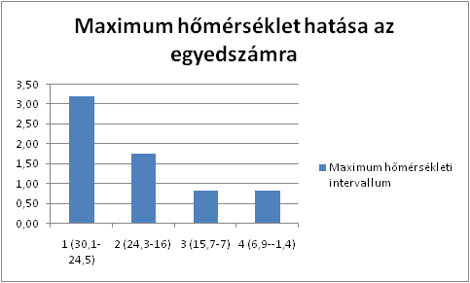
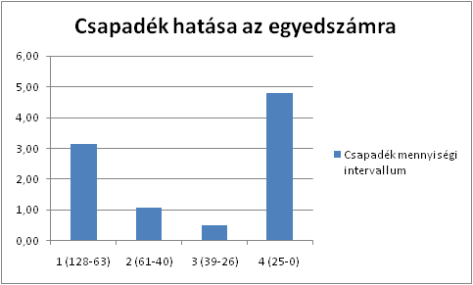

Slide 18
Eredmények értelmezése
A legjobb eredményt az utolsó modell hozta
Modell 5 | Típus | Ha() függvény | Előző hónap egyed-száma | Modell típus | Hiba
 | Előrejelző | Nincs | Figyelembe veszi | Multiplikatív | 63 314,59

Slide 19
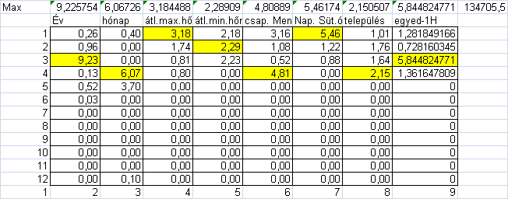
Eredmények: Sáskajárás?

Slide 20
Jövőkép
Az elméleti ökológiai számítások alapján feltárt vélelmezett összefüggések például napfény gyérítő hatása további sikeres kísérletek esetén vegyszer mentes növényvédelmi technológiák alapja lehet…

Slide 21
Köszönöm a megtisztelő figyelmet!

